Slide 1

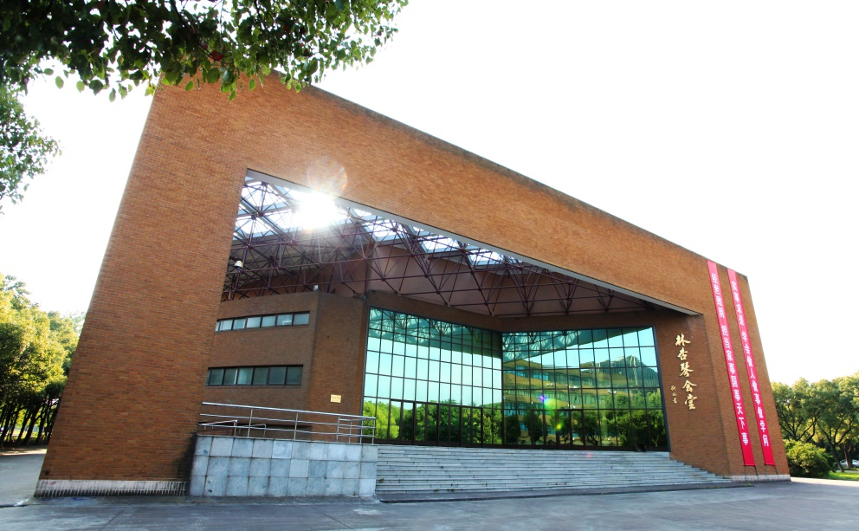
对话式 AI 服装导购系统
设计、实现与评测
汇报人：韩含
时间：2026.08.24
Notes:
[Sources]
- /Users/hanhan/Documents/7.25组会 韩含.pptx
[/Sources]

Slide 2


项目背景：为什么需要对话式服装导购
传统电商搜索依赖关键词和筛选器，但服装需求往往同时包含功能约束与主观偏好。
典型表达：
“想要一件适合春天、温柔风、浅色、300元以内的裙子。”
现有方式的不足：
• 难以理解“温柔风、通勤、正式”等模糊语义
• 用户需要反复组合品类、颜色、尺码和预算
• 商品字段缺失、图片失效及颜色变体错配会降低推荐可信度
项目切入点：将自然语言理解、商品检索和可信解释连接成连续对话。
Notes:
[Sources]
- /Users/hanhan/yifu daogou/服装导购智能体纯文本评测台_DEMO版完整技术开发文档.docx
[/Sources]

Slide 3

研究问题与项目目标
核心研究问题
• 如何把自然语言转换为可执行、可更新的商品条件？
• 如何同时满足品类、颜色、尺码、预算等硬约束与风格软偏好？
• 如何在多轮对话中解析“换一件”“第2件多少钱”等上下文指代？
• 如何避免推荐理由编造价格、材质、尺码和库存？
项目目标
构建“意图理解 → 商品筛选 → 融合排序 → 推荐解释 → 安全检查”的完整闭环，并形成可公开访问、可持续评测的演示系统。
Notes:
[Sources]
- /Users/hanhan/yifu daogou/服装导购智能体纯文本评测台_DEMO版完整技术开发文档.docx
- /Users/hanhan/yifu daogou/智能体对话式试衣推荐顾问_专项技术方案.docx
[/Sources]

Slide 4
功能需求与系统边界
已实现的核心能力
1. 推荐与浏览：根据品类、颜色、尺码、预算、季节、材质和风格返回商品。
2. 商品追问：询问价格、材质、库存、推荐原因或请求替换商品。
3. 对话控制：识别信息不足、条件冲突、负向条件和超出服装导购范围的问题。
4. 可信输出：显示字段来源，对推荐理由执行 PASS / REWRITE / BLOCK。
当前系统边界
• 不接入真实订单、支付、优惠券和实时库存。
• 不实现虚拟试穿与跨设备长期用户画像。
• 当前目标是可验证的文本推荐闭环，而不是完整电商交易系统。
Notes:
[Sources]
- /Users/hanhan/yifu daogou/backend/llm_client.py
- /Users/hanhan/yifu daogou/backend/product_query.py
- /Users/hanhan/yifu daogou/backend/safety_guard.py
[/Sources]

Slide 5
总体技术架构
交互层
Next.js 对话界面｜筛选标签｜商品卡片｜商品编号
用户自然语言
推荐 / 追问 / 修改条件
业务编排层
FastAPI /api/chat｜意图解析｜冲突检测｜多轮状态｜商品问答
Top-K 推荐结果
理由 + 安全状态
支持继续追问
推荐与可信层
SQL硬筛选｜语义召回｜35/65融合排序｜风格匹配｜解释｜SafetyGuard
数据与基础设施层
SQLite商品库｜向量索引｜字段来源标签｜API usage日志
主调用链：理解 → 状态更新 → 检索 → 排序 → 解释 → 安全检查
Notes:
[Sources]
- /Users/hanhan/yifu daogou/backend/app.py
- /Users/hanhan/yifu daogou/backend/recommender.py
- /Users/hanhan/yifu daogou/backend/safety_guard.py
[/Sources]

Slide 6
商品数据构建过程
数据处理链路
1. 流式扫描 Amazon 原始商品：7,218,481 条，不解压完整18GB文件。
2. 保留真实商品ID、标题、品类、主图，以及 Amazon 明确且可标准化的颜色。
3. 得到 Amazon 主库 252,413 条；缺失价格、尺码、季节和库存按演示规则补齐并记录来源。
4. 接入 Fashion200K Demo 4,971 条，完成图片与颜色/品类质量审计。
5. 合并后数据库总量 257,384 条，当前可推荐 255,707 条。
6. 建立数据库索引、商品文本、向量索引和数据审计报告。
原则：原始数据不修改；构建临时数据库并校验后再替换正式库。
Notes:
[Sources]
- /Users/hanhan/yifu daogou/data/reports/fashion200k_strict_quality_audit_v3.json
[/Sources]

Slide 7
数据真实性与质量边界
不可编造的字段
• 商品ID、标题、品类、主图链接和明确颜色来自原始数据。
• 颜色仅使用 Amazon details.Color 标准化结果，不随机补色。
Amazon 主库 252,413 条中的演示字段
• 模拟价格：168,808 条；模拟尺码：220,810 条
• 模拟季节：251,459 条；模拟库存：252,413 条
Fashion200K 图片质量审计
• 审计 4,971 条：严格通过 3,294 条，未通过 1,677 条
Notes:
[Sources]
- /Users/hanhan/yifu daogou/data/reports/fashion200k_strict_quality_audit_v3.json
- /Users/hanhan/yifu daogou/服装导购智能体纯文本评测台_DEMO版完整技术开发文档.docx
[/Sources]

Slide 8
多轮对话：条件如何持续更新
第一轮 “推荐浅色连衣裙”
状态：category=dress，color=light
第二轮 “预算改成300以内，春天穿”
状态：保留品类和颜色，新增 max_price=300、season=spring
第三轮 “第2件多少钱？不要羊毛的”
状态：解析商品编号指代，调用价格问答；新增 excluded_materials=[wool]
状态更新规则
• 新条件合并，明确修改覆盖旧值，否定条件进入排除列表。
• 当前商品ID、上一轮商品列表和筛选条件共同作为下一轮上下文。
Notes:
[Sources]
- /Users/hanhan/yifu daogou/backend/app.py
- /Users/hanhan/yifu daogou/backend/product_query.py
[/Sources]

Slide 9
商品检索与融合排序
阶段一：硬约束筛选
使用 SQL/规则过滤品类、颜色、尺码、季节、预算和库存，明确条件不允许被语义相似度覆盖。
阶段二：语义与规则融合
FinalScore = 0.35 × SemanticScore + 0.65 × RuleScore
• SemanticScore：查询与商品文本向量的相似度，并进行 min-max 归一化。
• RuleScore：条件匹配、评分、评论数量、字段来源与完整度等规则特征。
• 同分时继续参考 rating、rating_count 和商品ID，保证结果稳定。
当前限制：35/65来自工程设定，仍需基于人工相关性标签进行消融实验与权重校准。
Notes:
[Sources]
- /Users/hanhan/yifu daogou/backend/c_recommender/ranking.py
- /Users/hanhan/yifu daogou/backend/recommender.py
[/Sources]

Slide 10
推荐解释与 SafetyGuard
ProductExplanation
将用户条件与商品字段逐项对应：品类、颜色、预算、材质、尺码和风格证据。推荐理由保留 original 与 safe 两个版本。
事实声明检查
从文案中抽取 PRICE、MATERIAL、STOCK、TITLE、CATEGORY、BRAND、COLOR、FEATURE 和 DEMO_SOURCE，与商品字段核对。
安全决策
• PASS：所有声明均有字段支持
• REWRITE：存在可修正话术，使用安全理由重写
• BLOCK：关键事实不支持或触发高风险规则，禁止展示原理由
同时禁止“全网最低”“只剩最后一件”等不可信话术，并保存每次有效API请求的原始 usage。
Notes:
[Sources]
- /Users/hanhan/yifu daogou/backend/product_explanation.py
- /Users/hanhan/yifu daogou/backend/safety_guard.py
[/Sources]

Slide 11
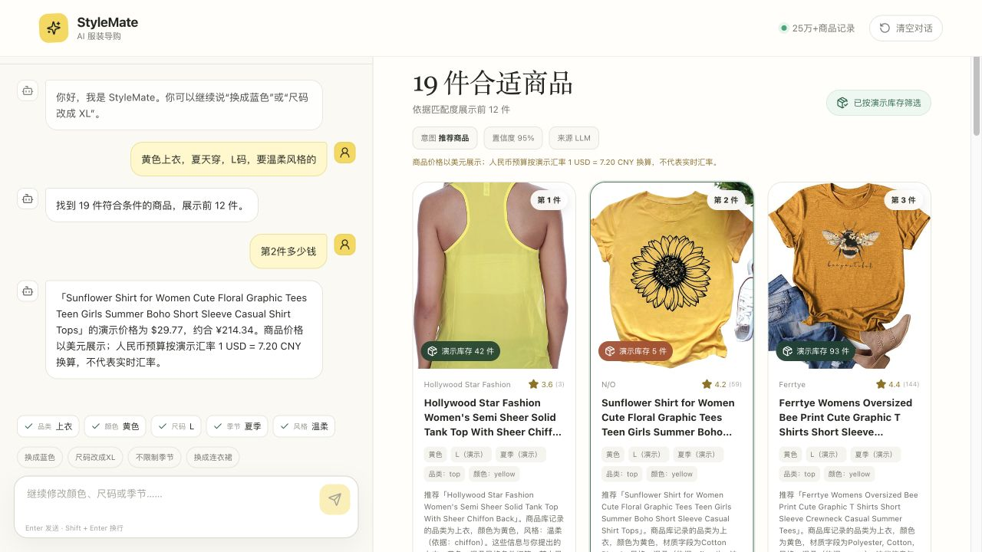
真实系统交互示例
真实示例：系统识别黄色上衣、夏季、L码与温柔风偏好，并支持“第2件多少钱”的上下文追问。
Notes:
[Sources]
- https://43.159.138.39/（页面截图，2026-08-24）
[/Sources]

Slide 12
工程实现与腾讯云部署
用户浏览器
HTTPS 443
Nginx
反向代理 / 静态入口
Next.js
前端 3000
FastAPI
后端 8000
数据层
SQLite + 向量索引
腾讯云 Ubuntu｜安全组开放 80/443｜Nginx 统一入口｜进程重启与健康检查
公网演示：https://43.159.138.39
Notes:
[Sources]
- /Users/hanhan/yifu daogou/backend/app.py
- https://43.159.138.39/
[/Sources]

Slide 13
测试结果与评测边界
工程验证
• 后端测试：54 passed
• 前端生产构建：通过
自动回归结果
• 规则意图基线：45 / 50，准确率 90%
• 推荐查询：30 条，覆盖率 86.7%，共返回 70 件商品
• 硬约束违规：0
Notes:
[Sources]
- /Users/hanhan/yifu daogou/data/reports/evaluation_draft_report.json
[/Sources]

Slide 14
当前问题与下一步研究
阶段成果
已完成可公网访问的对话式推荐闭环：意图理解、多轮状态、商品筛选、融合排序、商品解释与 SafetyGuard。
关键问题
• 图片与颜色/品类变体仍可能不一致，部分图片链接失效
• 库存、季节、尺码与较多价格属于演示字段
• 35/65融合权重尚未经过人工相关性评测校准
Notes:
[Sources]
- /Users/hanhan/yifu daogou/data/reports/evaluation_draft_report.json
- /Users/hanhan/yifu daogou/data/reports/fashion200k_strict_quality_audit_v3.json
[/Sources]

Slide 15
Thank you for
listening!
请老师批评指正
Notes:
[Sources]
- /Users/hanhan/yifu daogou/服装导购智能体纯文本评测台_DEMO版完整技术开发文档.docx
[/Sources]

